Slide 1
Skolhackathon i Minecraft 2022

Slide 2
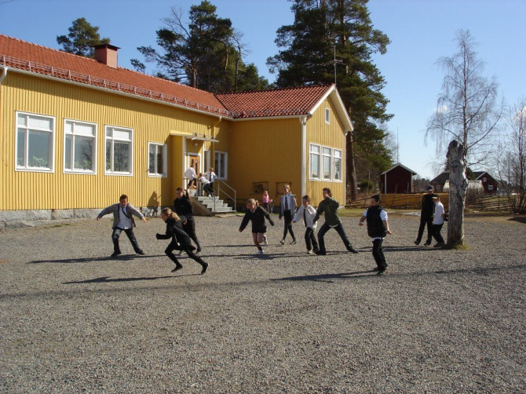
Hanna, Jossan och Nellie. Bodbysunds miljöskola 4-5-6an

Slide 3
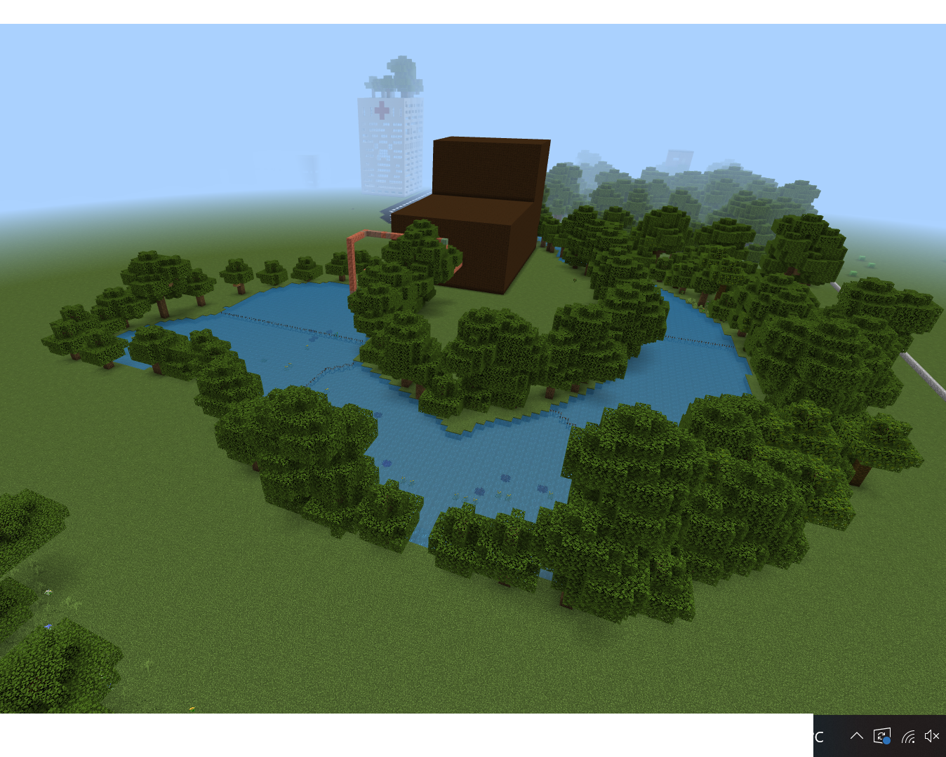
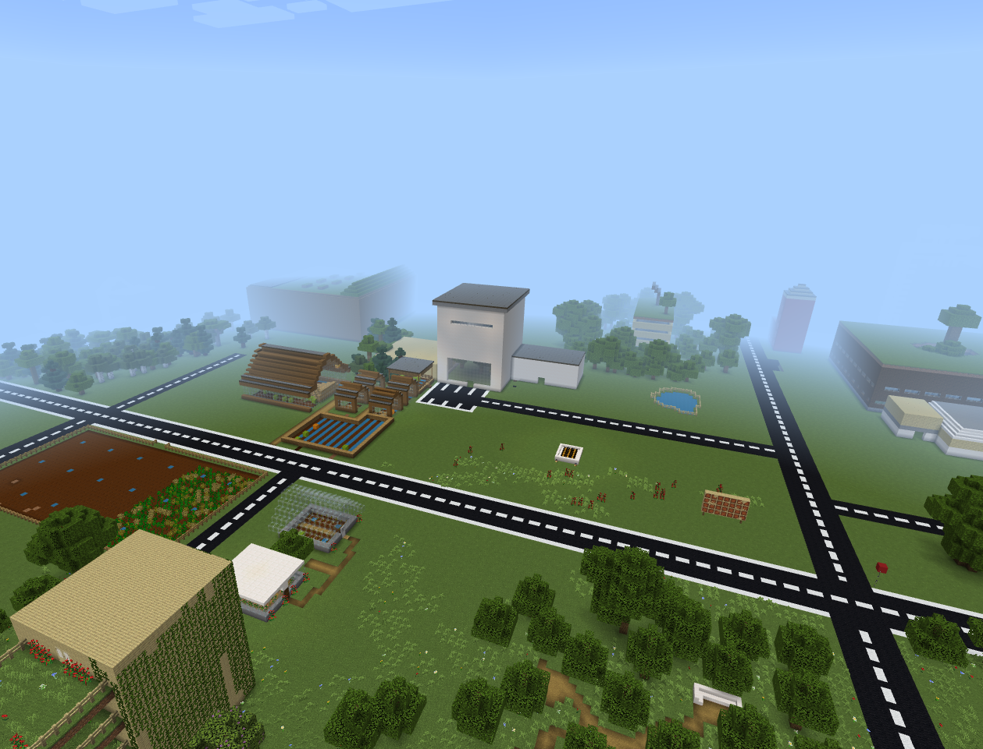
Överblicksbild(er) av världen
Miljösta

Slide 4
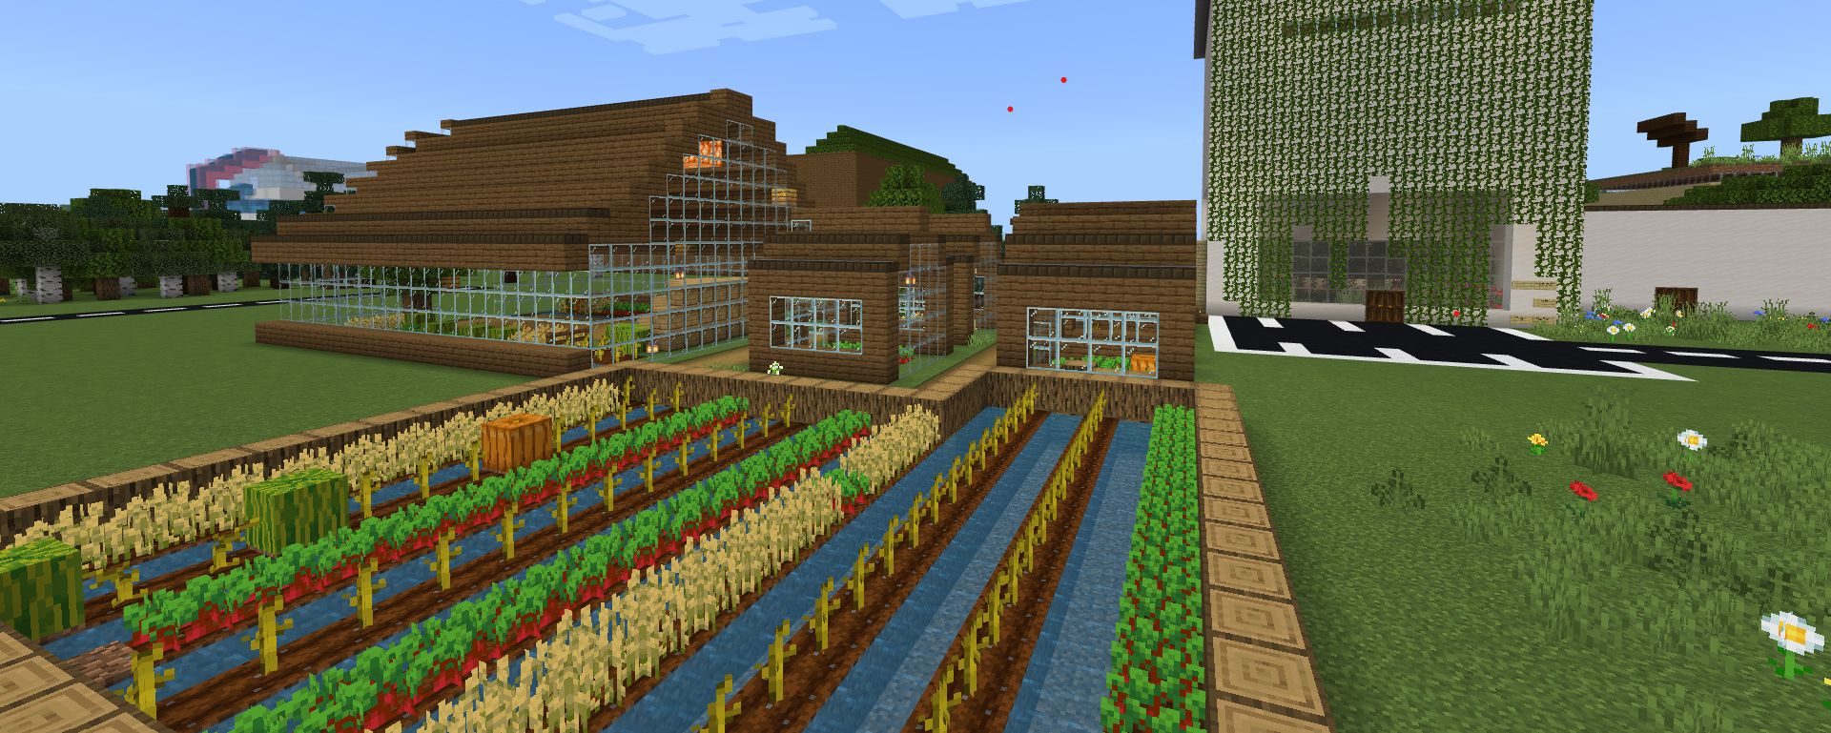
Fokusområde 1. Miljö och självförsörjning
Biologisk mångfald, närproducerat, växter och träd på byggnader.

Slide 5
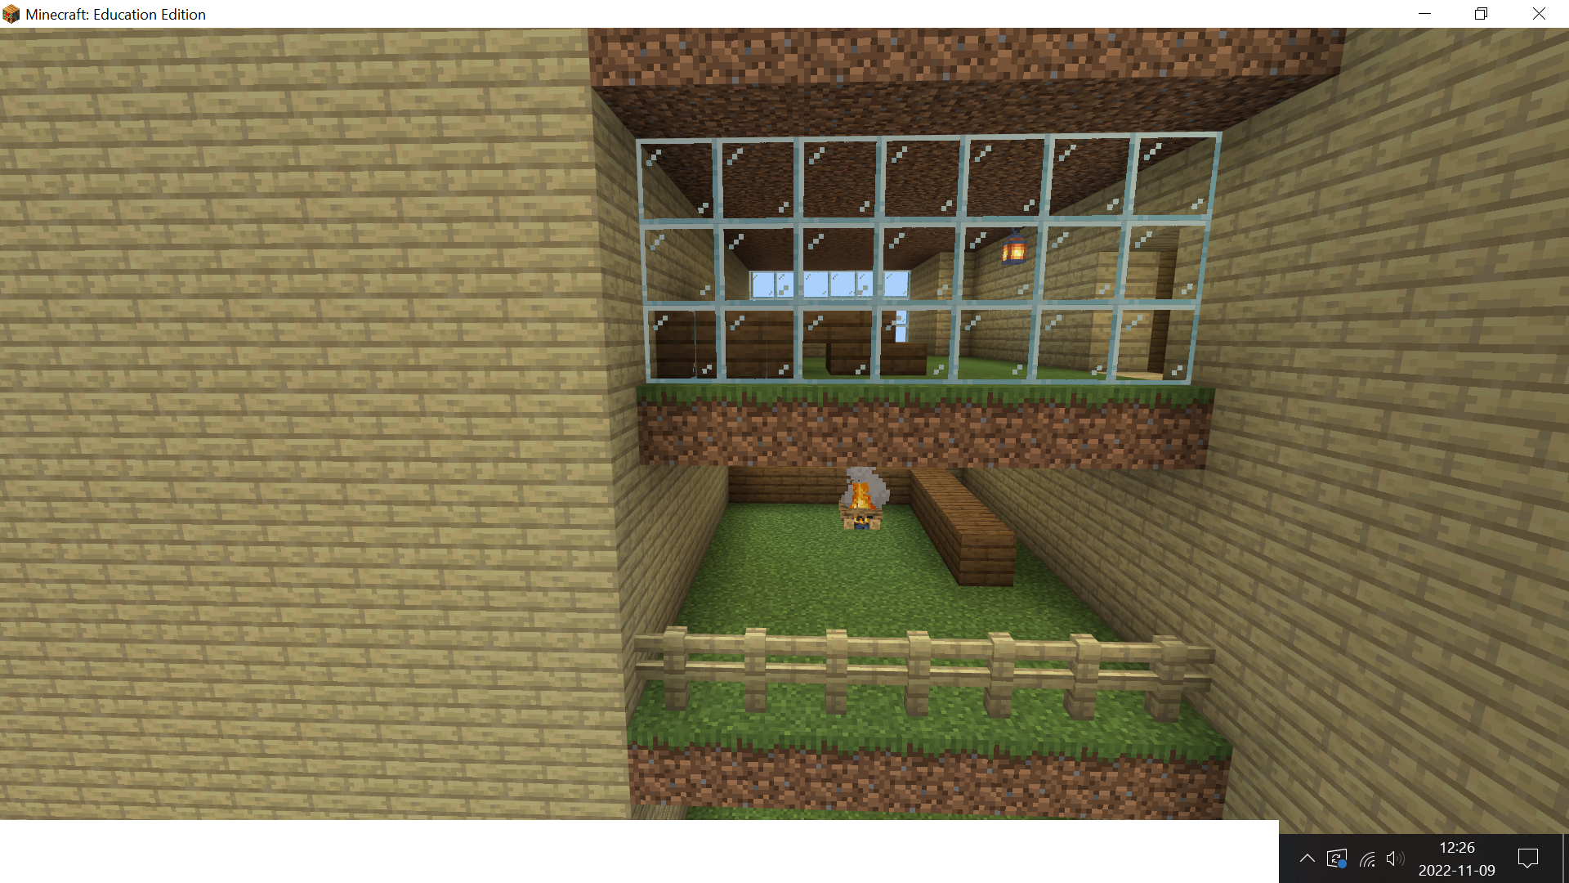
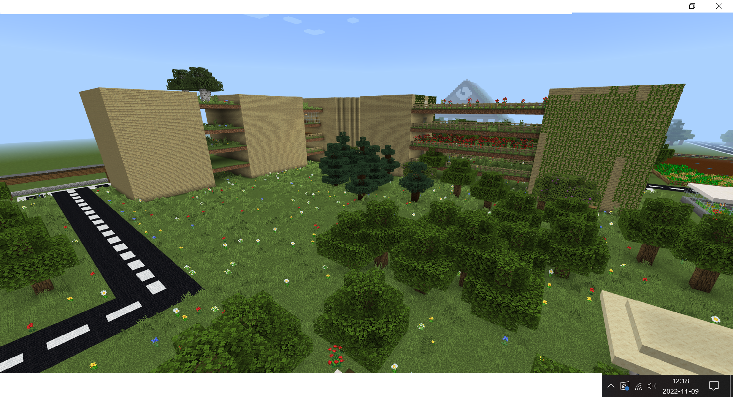
Fokusområde 2. bostadsområden
Miljö, självförsorjning

Slide 6
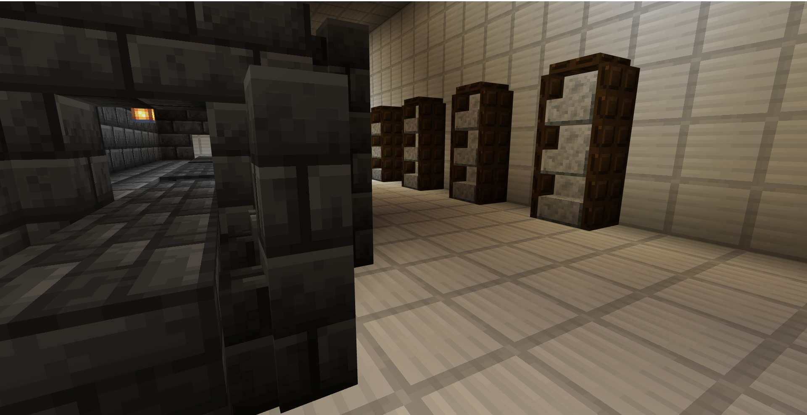
Fokusområde 3. bondgården
Insektsodling, biodling, frigående djur, närproducerat.

Slide 7
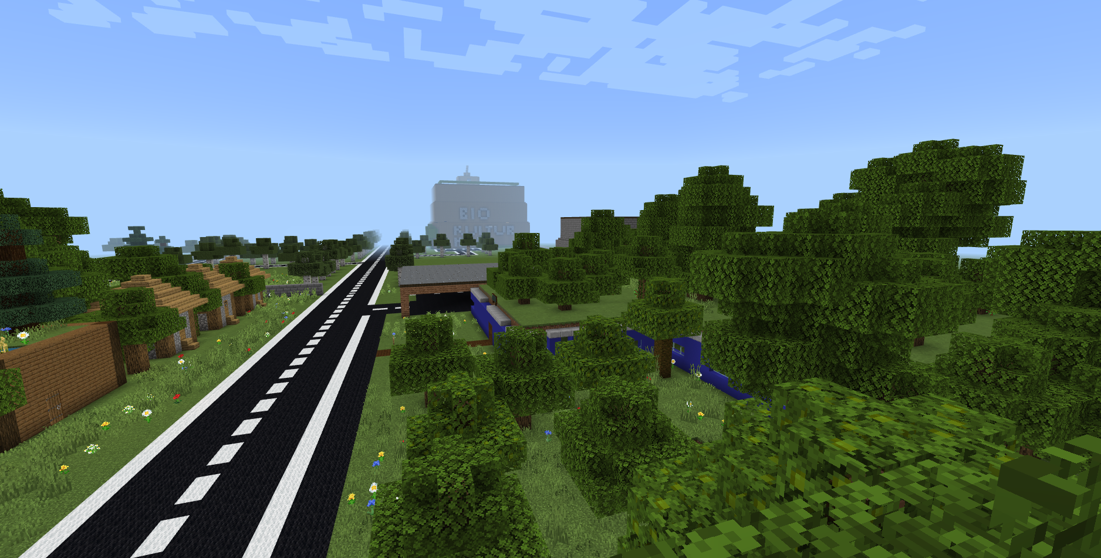
Beskrivning av vår process
Prototyper
Diskussion
Reviderade prototyperna
Bygga i minecraft
Saker som inte gick som vi tänkt:
Vägarna, skalenliga prototyper, samarbeta mellan minder grupper. Bytt grupper mycket.

Slide 8
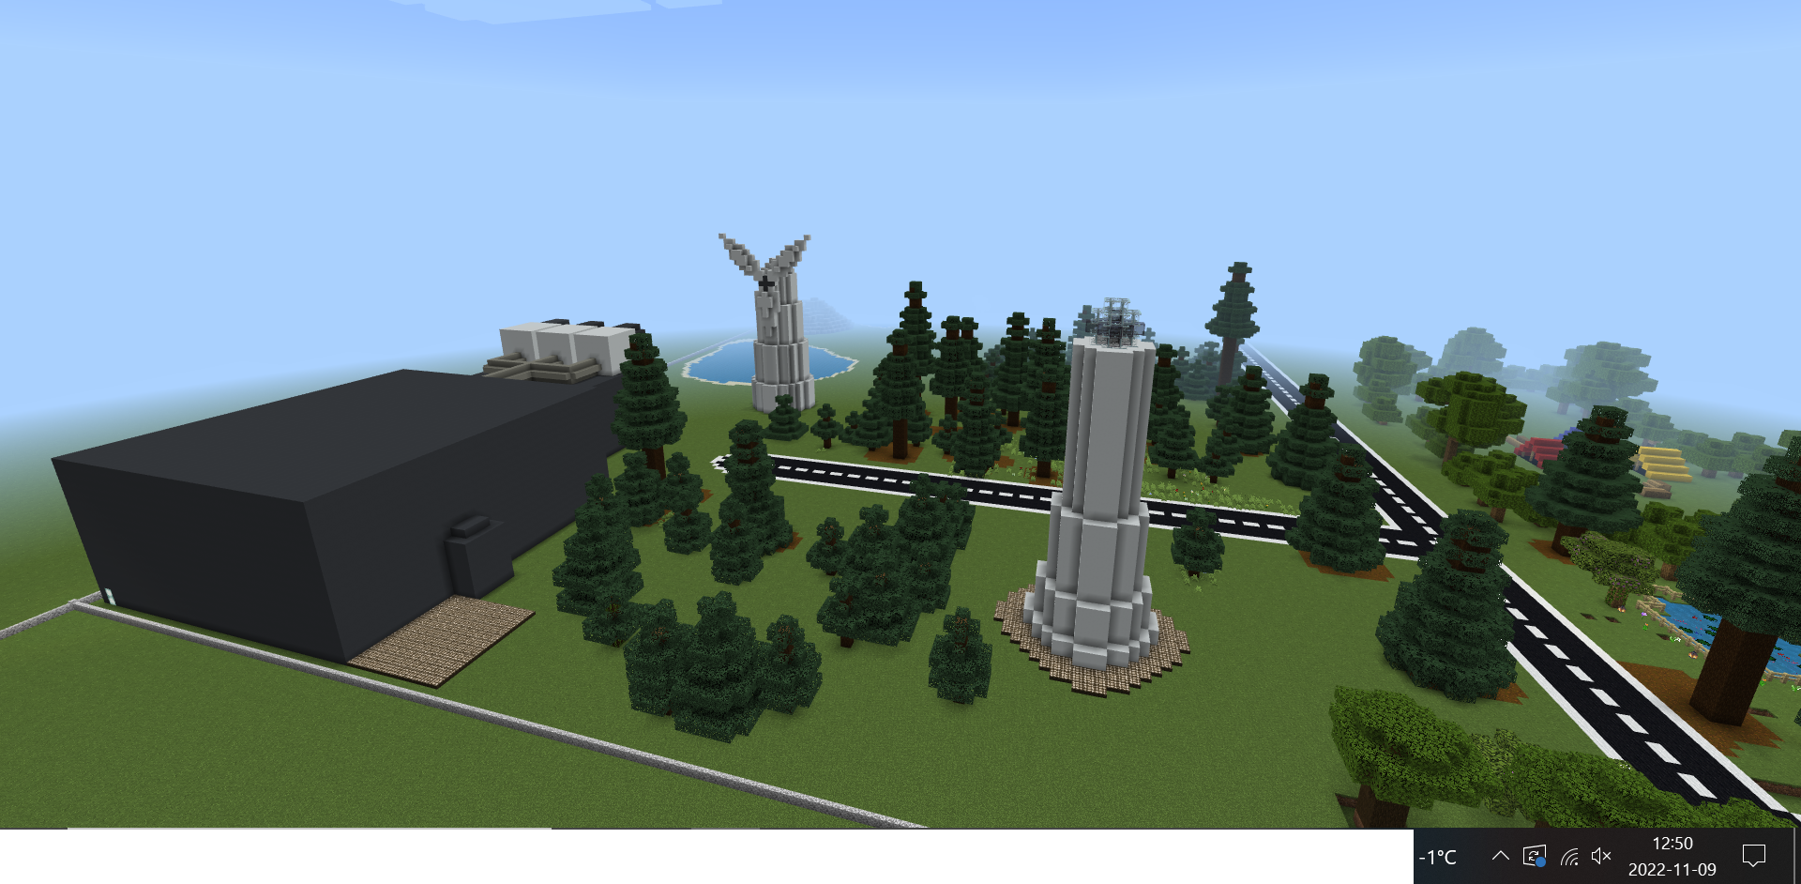
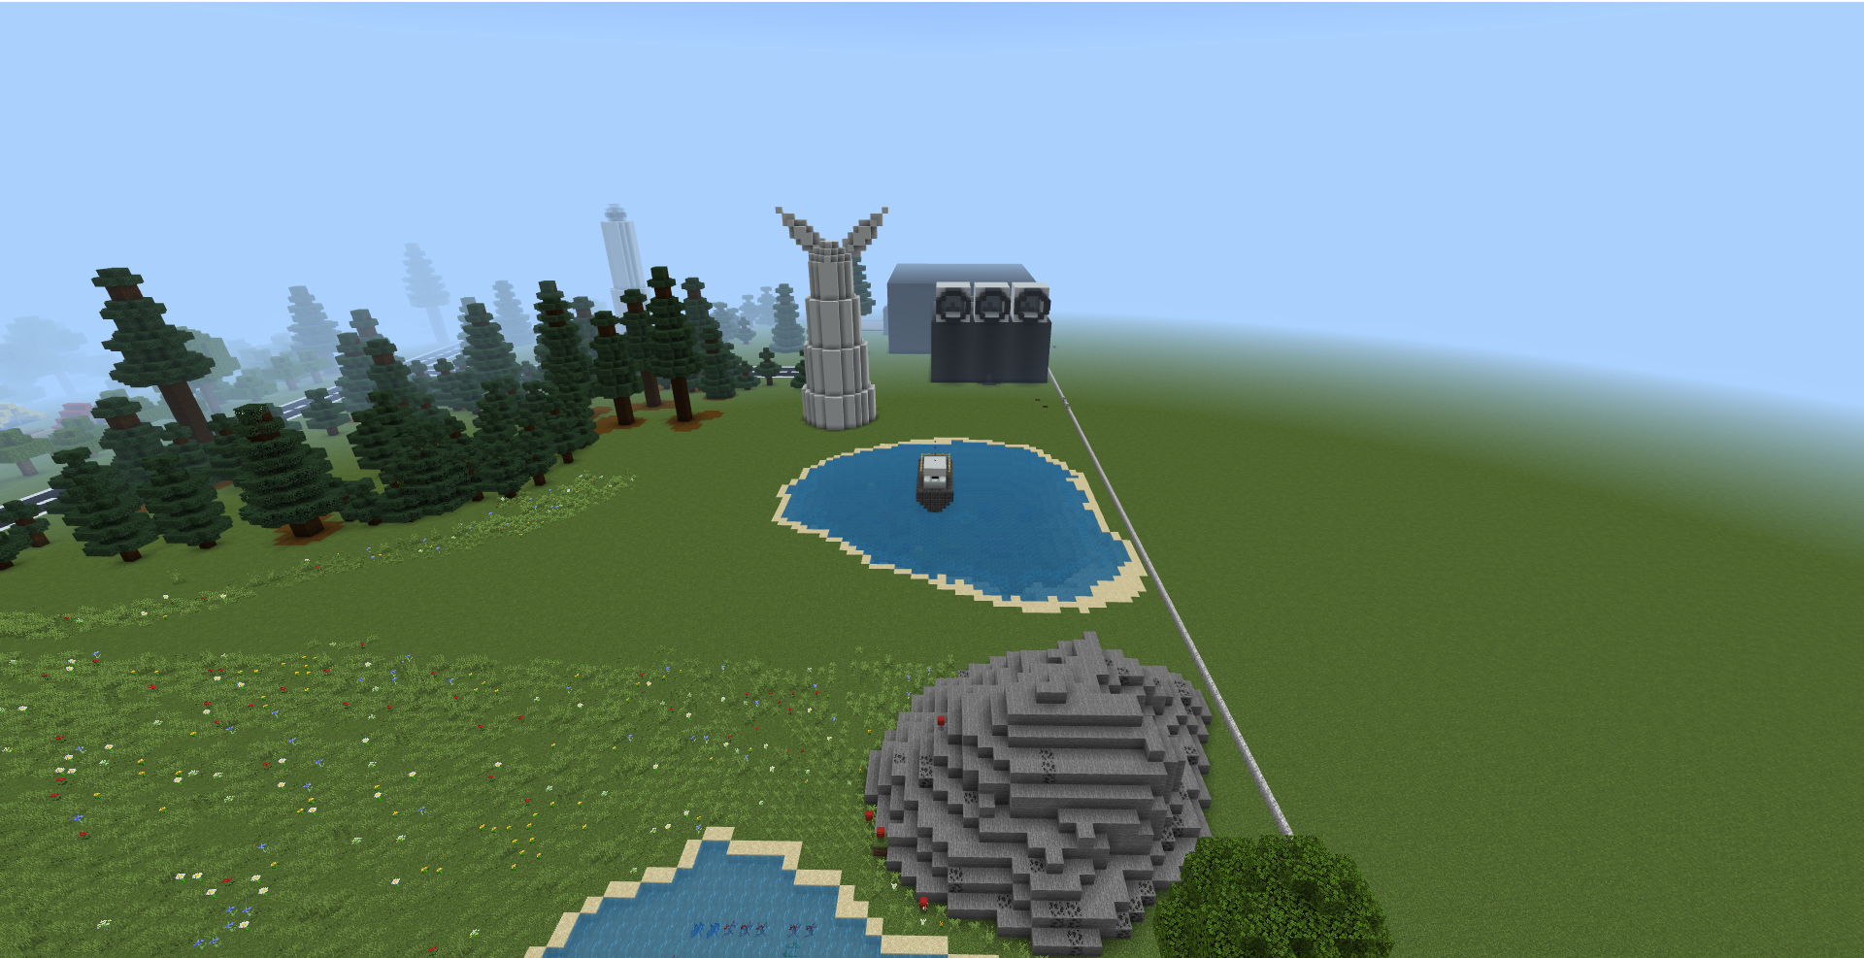
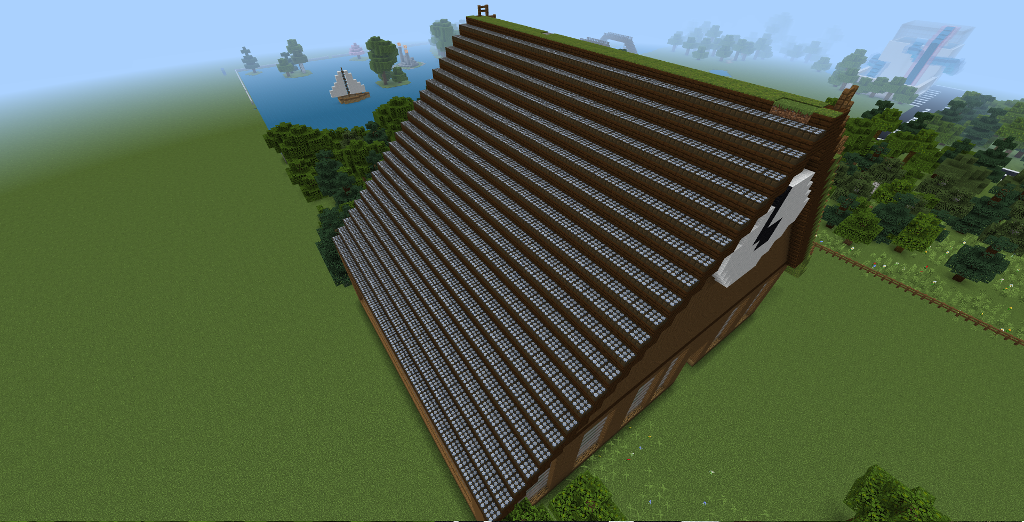
Innovativ(a) lösning(ar)
Solceller på byggnader.
Vindkraftverk.
Fissionsreaktor. (drivs av CO2)
CO2 renare.
Soltorn, elbilar.
Koraller. (bättre mångfald)
Närproducerat.
Korta avstånd.

Slide 9
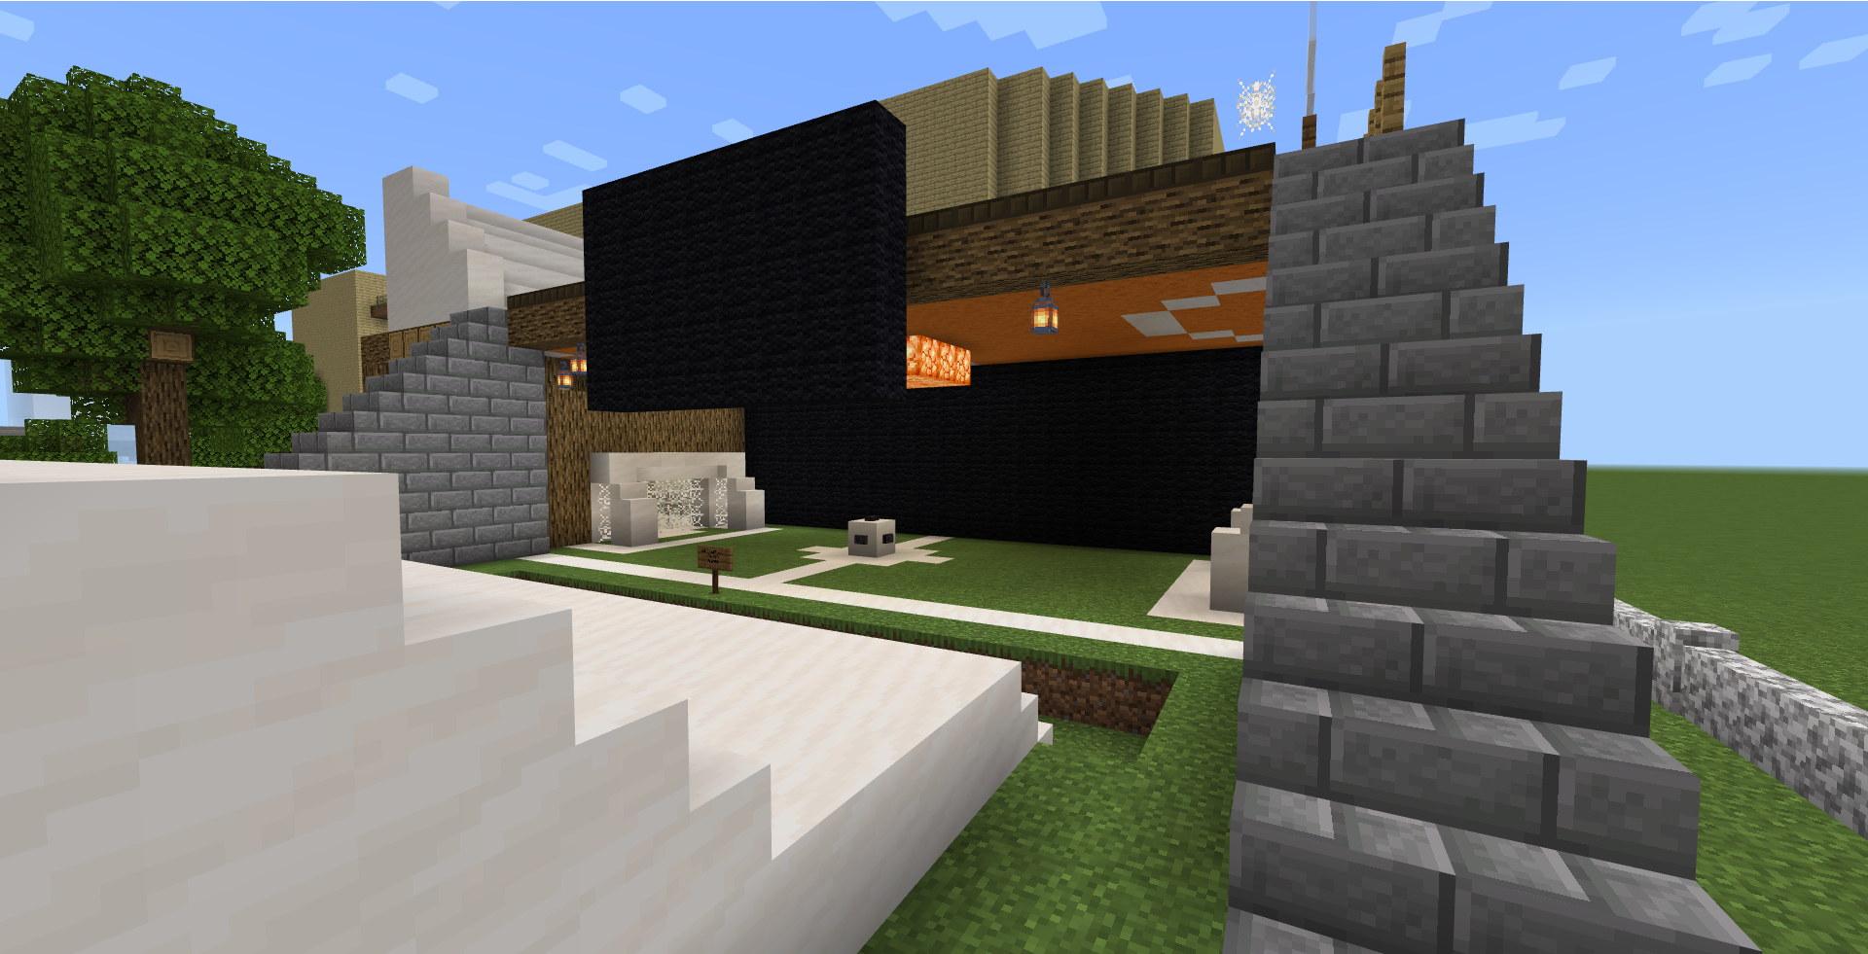
Fokusområde 4. fritidsaktiviteter lära sig simma, fysiska aktiviteter, roligt såklart,

Slide 10
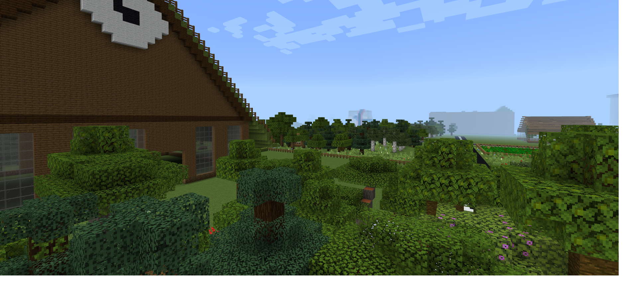
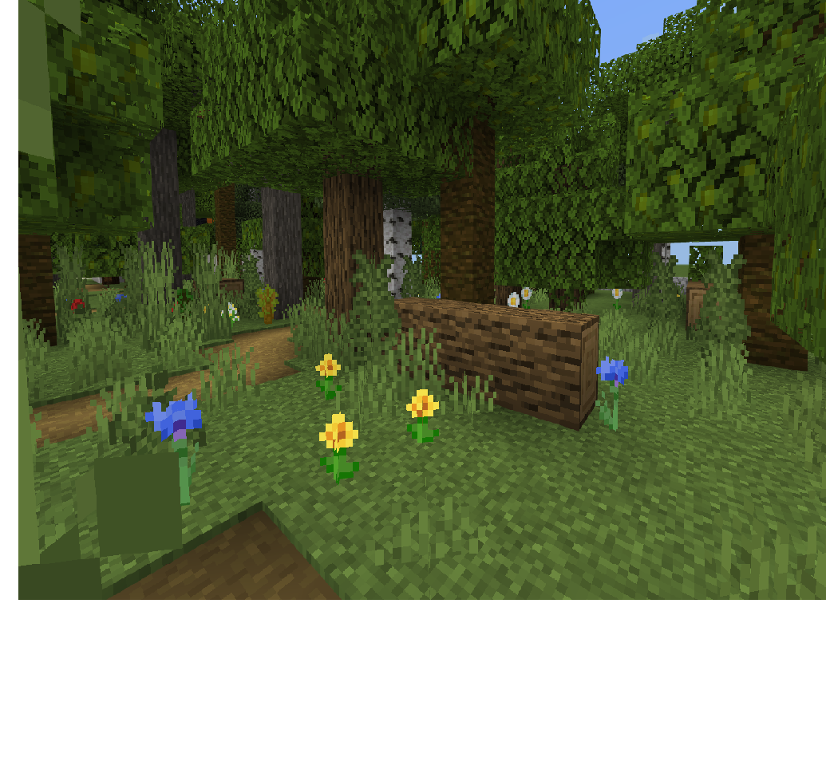
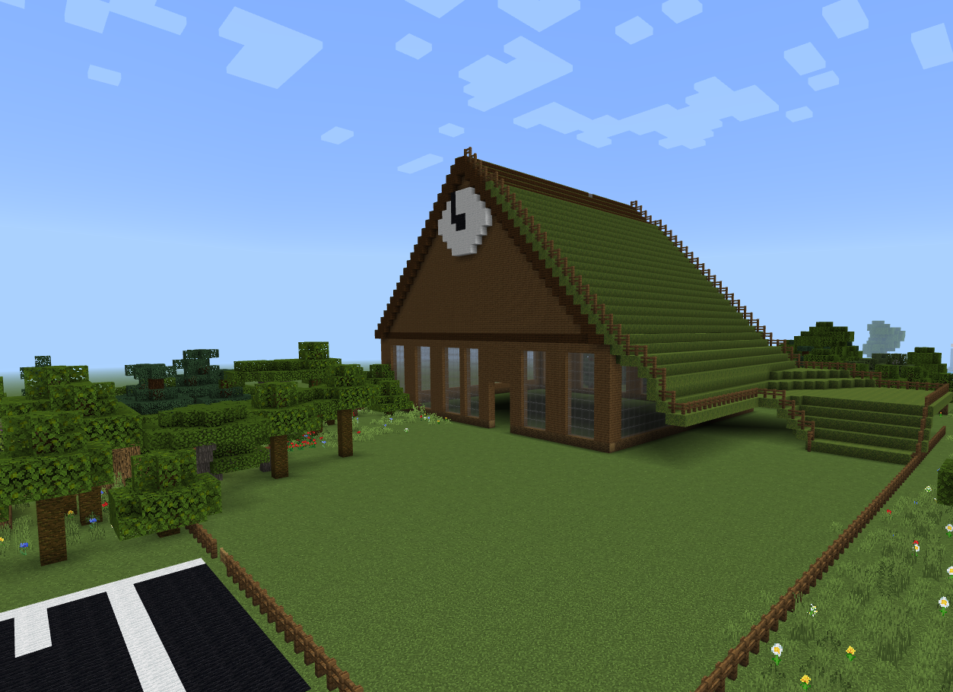
Fokusområde 5 Skolan
.
Djur I undervisningen, egen producerad mat, närhet till bondgården, slalombacke, nära till badhus för idrott, skolskog.

Slide 11
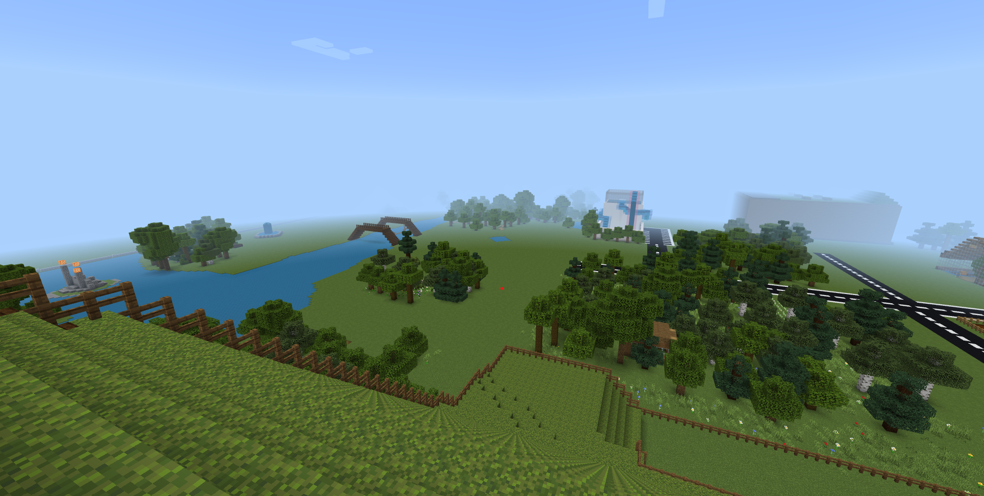
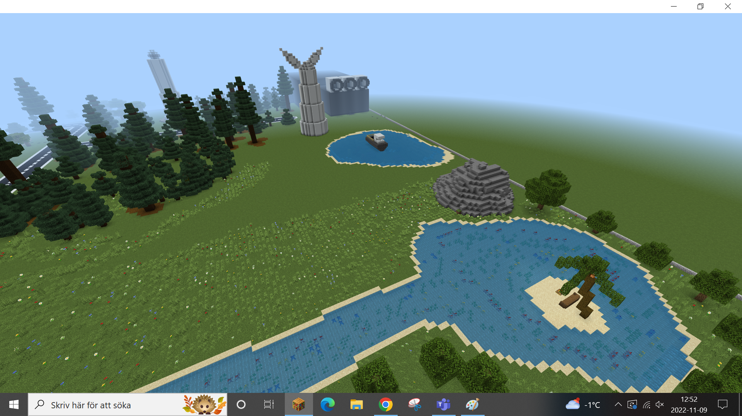
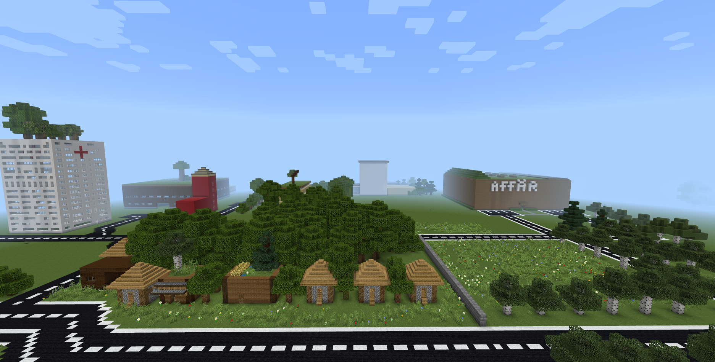
exempelbilder
EXEMPELBILDER

Slide 12
Avslutande reflektioner
Exempelvis:
- biologiskmångfald, co2 renare, urbanisering, mycket grönt, solceller, vindkraftverk, solkraft.
- Samarbete, vad ett samhälle behöver ha för att fungera, hållbar miljö, diskutera, designprocessen,

